Slide 1

Bestyrelsesmøde
2. juli 2020
Sted Severin, Skovsvinget 25, 5500 Middelfart;

Slide 2

Dagsorden
Godkendelse af referat fra sidste møde 27. marts 2020 + underskrift af referat fra den 6. februar
Økonomi efter 5. måneder 2020
Coronapåvirkning
  Online kursus
Foreløbigt program for efterårsmødet 30. oktober
Medlemssituationen
Uddannelse
  Kurser i 60204-1, 16. september SOLAR. 1. oktober LM Herlev
  Status: Kursus SDE,
    Materialer ønskes hjælp til
    Video
  Status: Ny automatikmontøruddannelse
  Præsenteres på medlemsmødet 30. oktober, DI, IU, Metal, Steen Odense
Konjunkturbarometer
  Er sendt ud, status på tilbagemeldinger
  Er barometeret som det skal være?
Orientering fra direktøren
  Arbejdsgruppen bedre eltavler
  Kommende aktiviteter
  Studietur
Eventuelt
Næste møde placering?

Slide 3
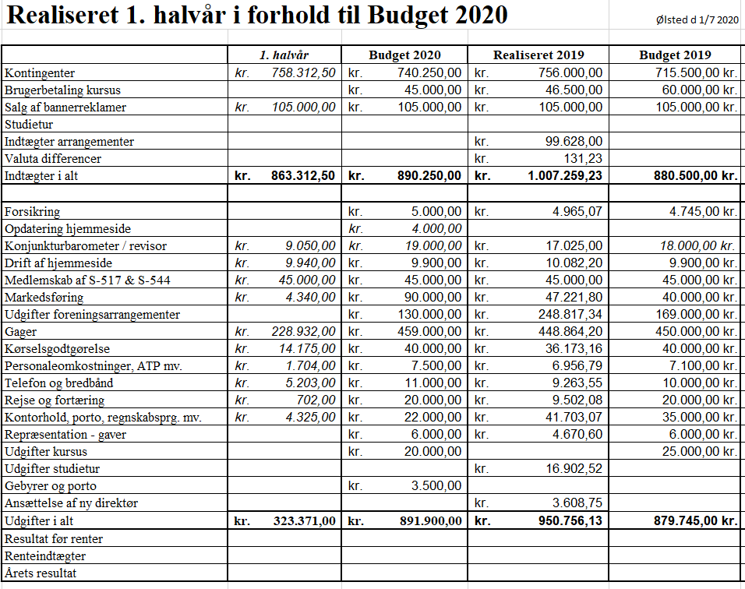

Slide 4
3. Online kursus
Aftale med Golearn om særlig pris 30% under normalprisen for medlemmerne.

Slide 5
4. Foreløbigt program efterårsmøde
09:30 – 10:00 Ankomst og morgenmad
10:00 – 10:10 Velkomst DEFT v./ ? Dennis Frederiksen, Schneider
Praktiske oplysninger, ”dagens fysiske rammer”
Præsentation af huset & medarbejdere
10:10 – 10:20 Formålet med dagens emne, Uddannelse. V./ René Kjemtrup
Gennemgang af dagens agenda
10:20 – 10:35 Hvordan ser Schneider dagens emne? v./? Schneider
Hvad gør Schneider for at tiltrække kvalificeret arbejdskraft?
Hvordan fastholder man sine medarbejdere
11:00 – 11:15 Pause networking & minimesse
10:35 – 11:00 Hvor ser Schneider branchen flytter sig mod? v/. ?
11:00 – 11:20 Pause networking & minimesse

Slide 6
4. Foreløbigt program efterårsmøde
11:20 – 11:45 Nyt fra direktøren v./ René Kjemtrup DETF
  Arbejdsgruppen ”bedre Eltavler”
  Studietur 2021
  Kurser
11.45 - 12.00 Introduktion til uddannelse ved Dansk Industri
12:00 – 13:00 Frokost, networking & minimesse
13.00 – 14.15 Dansk Industri v. Michael Boas Pedersen, chefkonsulent Dansk Industri, Trine Rasmussen Metal, Lars Industriens uddannelser, Steen Nielsen
14.15 – 14.30 Pause networking & minimesse
14:30 - 15:30 Eksternt indlæg ?, forslag?
15:20 – 15:30 Afrunding v. René Kjemtrup

Slide 7
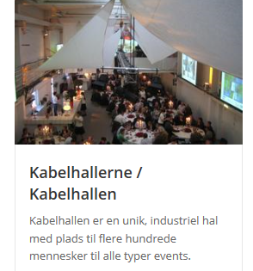
4. Foreløbigt program efterårsmøde
Efterfølgende transport til admiralhotel
Afgang med båd fra Admiralhotellet klokken 17.00
Måske vi trækker turen til at vare godt 30 minutter, der bliver serveret et glas Cava ombord. Måske kan det lykkedes at få musikken til at spille lidt på turen.
Ankomst Revshalvøen 18.15
Foredrag med pensionerede NKT direktør for elforsyning Sven Salwin som er meget historisk interesseret
19.00 Middag
Musik ved de samme som sidste år, dog med 4 musikere
22.30 Retur fra Revshalvøen
22.45 baren er åben
Programmet er foreløbigt

Slide 8
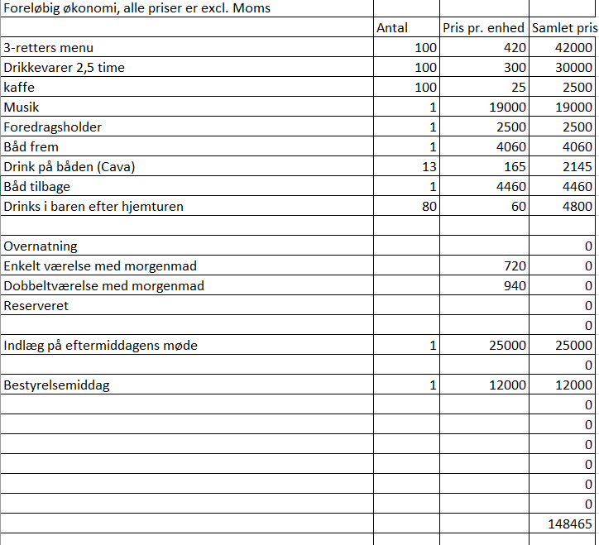
4. Foreløbigt program efterårsmøde

Slide 9
5. Medlemssituationen pr. 1. januar 2020, ingen ændringer
Opsagt medlemskab, med virkning 1. januar 2020
  PL-Control
  Global Ocean (konkurs)
  TIC (Fusioneret med Je-Elkas)
  Nordtec optomatic
Opsagt medlemskab, med virkning 1. januar 2021
  TRICON
  ROXTEC
Pr. 1 januar 2019 ser medlemssituationen således ud:
  Primære medlemmer: 29 (25) (Løgstrup, Eaton, Rittal & Cubic)
  Associerede medlemmer: 28 (32) (Løgstrup, Eaton, Rittal & Cubic)
  Rådgivere 2
Bannerreklamer 21 stk.
Nye medlemmer i 2020:
  Primære medlemmer:
    DME Holstebro, 2020
  Associerede medlemmer:
    WAGO 2020
    DIEL, 2020

Slide 10
5. Liste over mulige medlemsemner
AD Control i Slagelse, Helle Olsen er kontaktet flere gange har ikke hørt tilbage.
TOFT Automation, har set på vores hjemmeside. Henrik Toft Sørensen. Spentrup. OK
Damsgaard Automatik A/S, Jacob Rosdam, 2119 4486?, OK
Chemo Electric, Heidi Bue Mortensen, 3677 3044? Associeret. Johnny Marchmann direktør. OK
  Fusioneret med anden hedder nu Eltec og Heidi Bue Mortensen er direktør.
JCJ Elektro, Gjerlev, Hovednummer: 8647 4331, vent et år fra 1. januar 2019 ok
HOLTEC A/S, OK Søren Jensen
Scanteknik, Odense OK marinetavler, Flemming
MA-Automatic, Mariager, 9854 1188
Uni-El har talt med Lars Thiesen, de ønsker også at vente har travlt. Nu, Ny direktør Morten Frank Mogensen, Mobil: +45 25 10 21 26 Email: mfm@uni-el.dk OK, er i dialog
AB-Elco i Ringsted Tomas Kudsk er kontaktet, ikke interesseret lige nu. Måske kontakter hans kompagnion. De er anbefalet af Flemming Hansen F.J.H.. OK
Fujas, Odense, Nej, leverer primært ud af DK. Asger Hansen
Damgaard Automatik, Pandrup (ELDON) lead 29. okt. 2019 Står der to gange
AB Inventech A/S, Ikast (ELDON), lead 29. okt. 2019
TLA-Teknik , Sneholmgårdsvej 16, 4690 Haslev, Torben, 2811 9034 (Stephen Høj, feb. 2020)
Retec, Fjordagervej 38, 6100 Haderslev, Fjordagervej 38, 6100 Haderslev (Stephen Høj jan. 2020)
Tenex Automation ApS, Agtoftsvej 7B, 6400 Sønderborg, Tlf: 22 46 70 21, E-mail: tn@tenex.dk (RCK juni 2020)
Emner der har været behandlet med ikke pt er potentielle:
CS-Electric i Esbjerg de ønsker ikke PT at blive medlem, måske senere. Søren Mathiasen, 21717891
Contech i Nykøbing Falster Lars Villander2715 4972, vender tilbage når de føler de har tid til at blive medlem. OK
Picca Automation er blevet kontaktet, men svarer ikke. Kan ikke komme igennem.
Potentielle Associerede medlemmer:
ELFAC, Lars Andersen 2222 3311?, Associeret, OK
Dan Delektron har selv spurgt om at blive medlem, og har fået materiale, men de tænker stadig, har lige rykket igen. Afventer Kenn Hansen. Ass. Medlem OK
Techcare Aps Ok
Electricon A/S, Ikast, Kim Bertelsen. OK
FA-EL, Spentrup, Frank Andersen, 29 623 123 Nej, elinstallatør
PRONOR, Brabrand, hovednummer: 7015 3500, Nej
TI Automation, Videbæk, hovednummer: 9719 4466, Nej
CC Teknik, Ringe, Christian Hj. Kold, 4078 2407, Nej, Installatør
AB Electric, Arne Holm, 2962 2610? Nej primært installatør
KK, parker Nej
ELCON, Nej, de har ikke eget CVR nr. i tavleproduktionen
Bipa Odense, Torben Banke, 2925 8673 Nej software
Mita Teknik, parkeres indtil videre
Notes:
, 2
FA-, Brabrand

Slide 11
6. Uddannelse
Kursus i 60204-1 i september og oktober
Afholdes hos Lemvigh-Müller (1. oktober) og SOLAR (16. september)

Slide 12

6. Uddannelse
Opkvalificering / Opkvalificering AMU kurser
Film, tic elkas, Trimatic, Eegholm & Titech
Forventet opstart primo 2021
Mangler materialer
Automatikmontør, særligt tonet mod eltavlebranchen
Præsenteres på efterårsmødet
Forventet opstart primo 2021, forventes offentliggjort på efterårsmødet
Dialog med EVU omkring opkvalificerings AMU kursus for faglærte
Vise film

Slide 13
7. Konjunkturbarometer
Corona
To omgange
Skal der ændringer til?

Slide 14
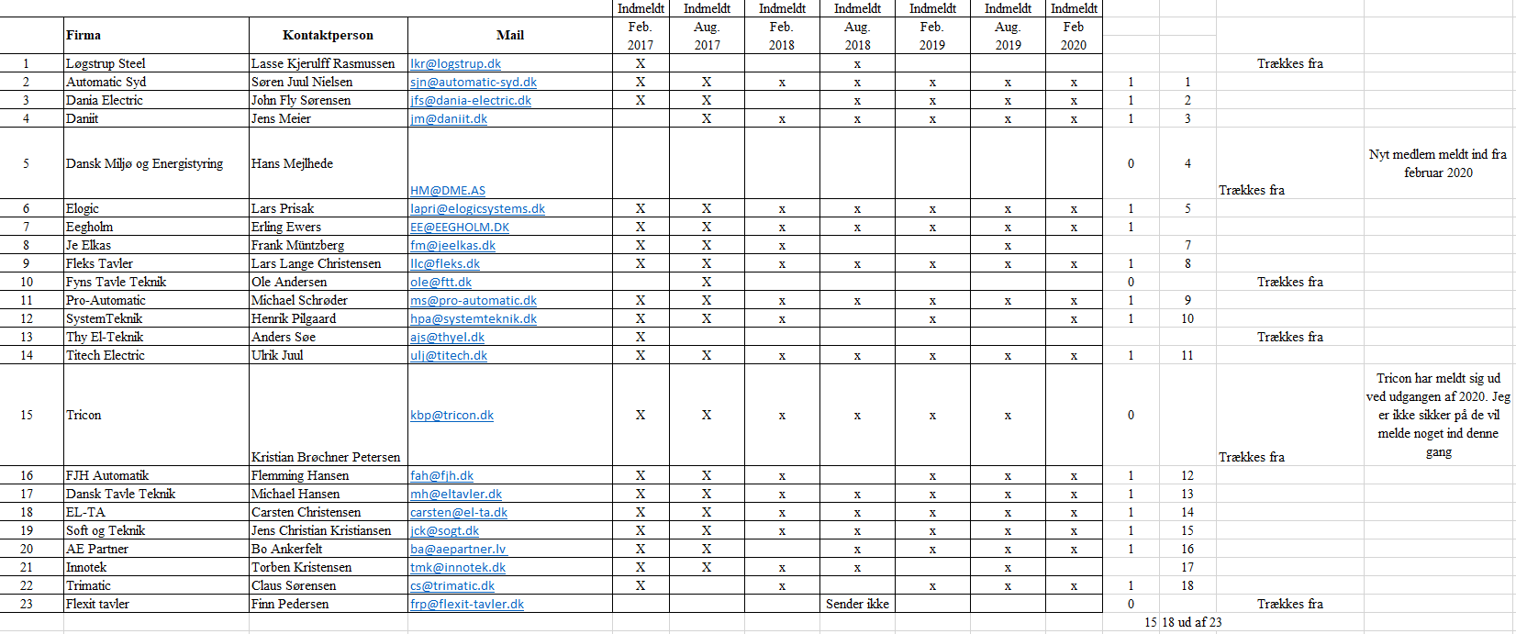
7. Konjunkturbarometer
Corona
To omgange

Slide 15
8. Nyt fra direktøren
Årets fokusområder
Kurser
  Force Teknology
    EMC klub møder gratis for DETF medlemmer. 7. september i Århus og 8. september i
    UL kursus + evt. lovgivning, eller beregninger på tavle eksempel (eventuelt et medlem), Stand by
Bedre El- Tavler
  Lægmandsbetjente tavler
Banken mail sendes til bestyrelsen
Hjemmesiden er nu opdateret
Opsøge nye pot. Medlemmer, særlig fokus på primære medlemmer
Besøge medlemmer, vil prøve onlinemøder
Sommernyhedsbrev

Slide 16
Studietur 2021
Turen går til Hager i Alsace, med ledsagere
torsdag den 16. september til søndag den 19. september.
7.00-8.00 afgang København og Billund til Frankfurt
Forhåndstilmelding I efteråret 2020, med betaling af flybillet
Ankomst Frankfurt 9-10.00
Kørsel i bus til Saabruchen 2 timer
Besøg Hager Saabrucken, frokost undervejs eller på besøget, med ledsagere
Torsdag overnatte i Saabrucken eller kørsel til Obernai
Fredag besøge Hager Forum i Obernai (her laves en ledsagertur)
Fredag spise middag evt. i Strassburg
Lørdag tur på vinruten, med indlagte faglige indhold
Søndag 4-4,5 timer kørsel i bus til Frankfurt og retur til DK. Lander hjemme ca. 17-18.00
Wexøe forhåndsgodkender programmet med Skat
Forbehold for endeligt program
Anslået pris pr. Deltager: Fly 1000-2000 kr. Hotel: 1200 kr*3=3600 sum 4000-5600 kr./deltager

Slide 17
9. Eventuelt

Slide 18
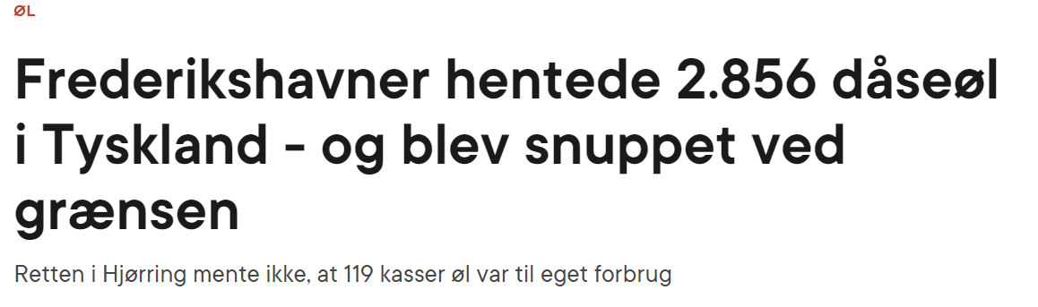
At de 2.856 dåseøl, som svarer til cirka 952 liter, var til eget forbrug, troede Retten i Hjørring ikke på. Derfor blev frederikshavneren idømt en bøde på 20.000 kroner, hvilket var i overensstemmelse med anklageskriftet.
Øllene blev i første omgang beslaglagt, hvorefter han fik den tilladte mængde øl udleveret. For dem kom han altså til at betale det, de kostede ved grænsen samt yderligere 20.000 kroner i bøde.
Så meget øl må du indføre til eget forbrug
Hvis man kører til grænsen, må man indføre 110 liter øl, hvilket svarer til cirka 330 dåser - altså over 13 rammer.
Øllene skal være til eget forbrug. Man må ikke videresælge øllene.
Nordjyske 01. juli 2020

Slide 19
Mødedatoer 2020
Mødedatoer i 2020
Møde 1: Torsdag den 6 februar (17. januar i 2019)
Møde 2: Torsdag den 30. april med overnatning (11. april i 2019)
Møde 2.a Torsdag den 2. juli kl. 14.00
Møde 3: Torsdag den 18. august (torsdag den 22. august i 2019)
Møde 4: Fredag den 30. oktober (24. oktober i 2019)

